Slide 1

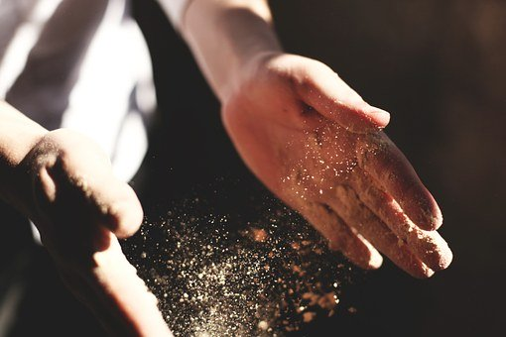

Od čega je sve građeno

Slide 2
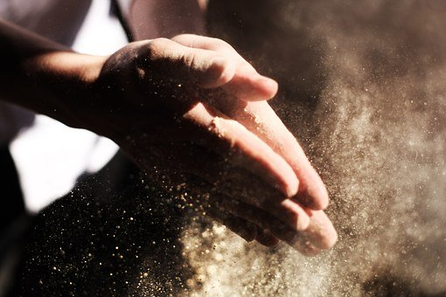
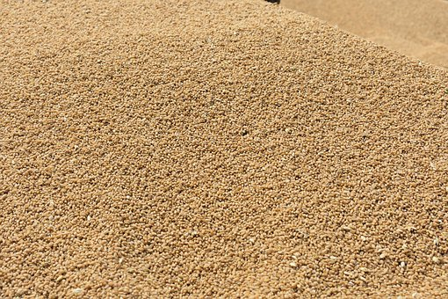
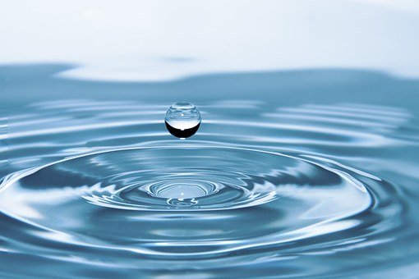
Čestice
Izgrađuju sve što postoji
Različita svojstva
Različita veličina
Čestice – zrnce pijeska, čestica praha, kapljica vode

Slide 3
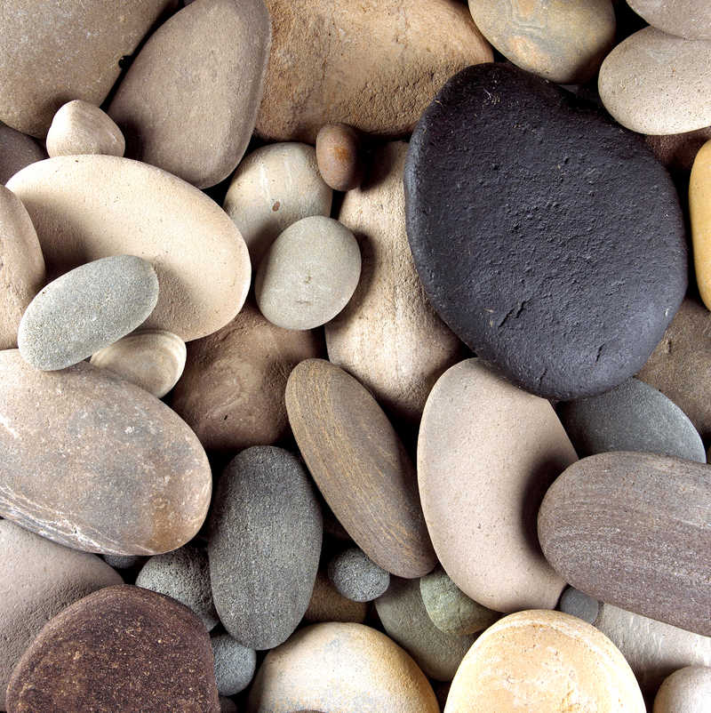
Tvari
Nastaju spajanjem čestica
Tvari – kamen, pijesak, voda, drvo, metal
Izgrađuju živu i neživu prirodu

Slide 4
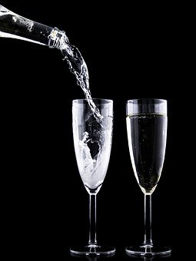
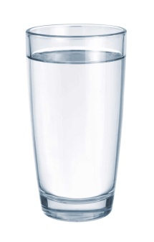
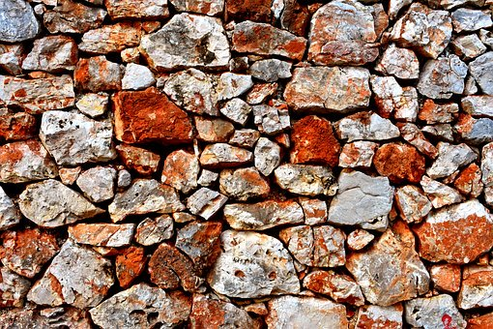
Tijelo
Zauzima prostor
Volumen
Masa
Kamen, staklo, drvo (čvrsta tijela) – stalan oblik
Zrak, voda – mijenjaju oblik i volumen

Slide 5
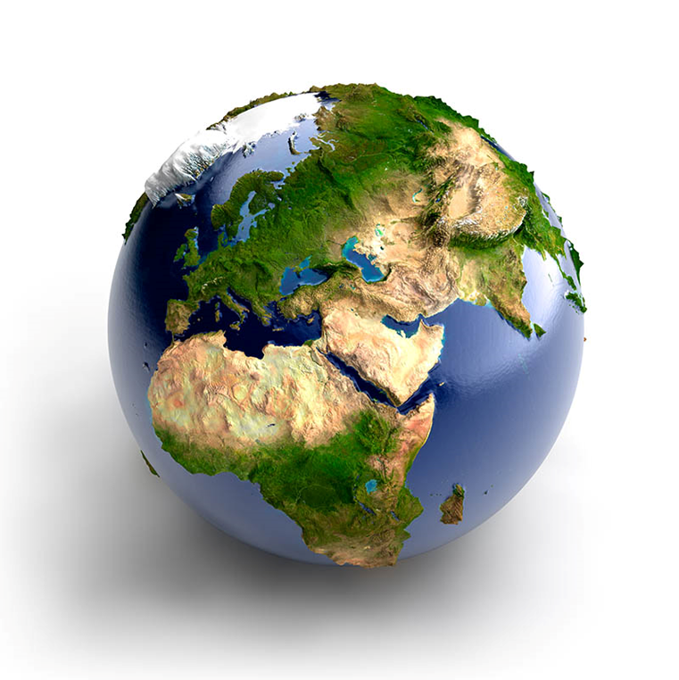
Planet Zemlja – složen sustav
¾ Zemljine površine – voda
¼ Zemljine površine – kopno
Polovi – led
Oko Zemlje – plinoviti omotač - atmosfera

Slide 6

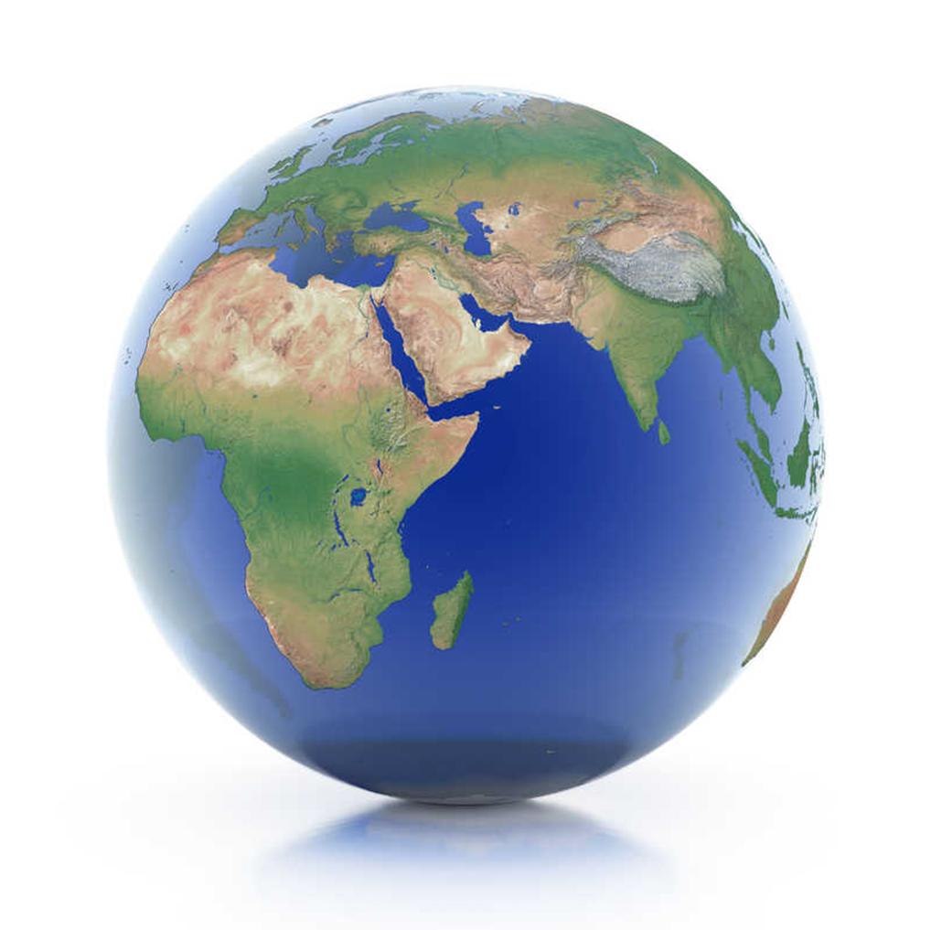

Istraži
Prouči fotografije Zemlje snimljene iz svemira
RB str. 26
Vizualno +

Slide 7
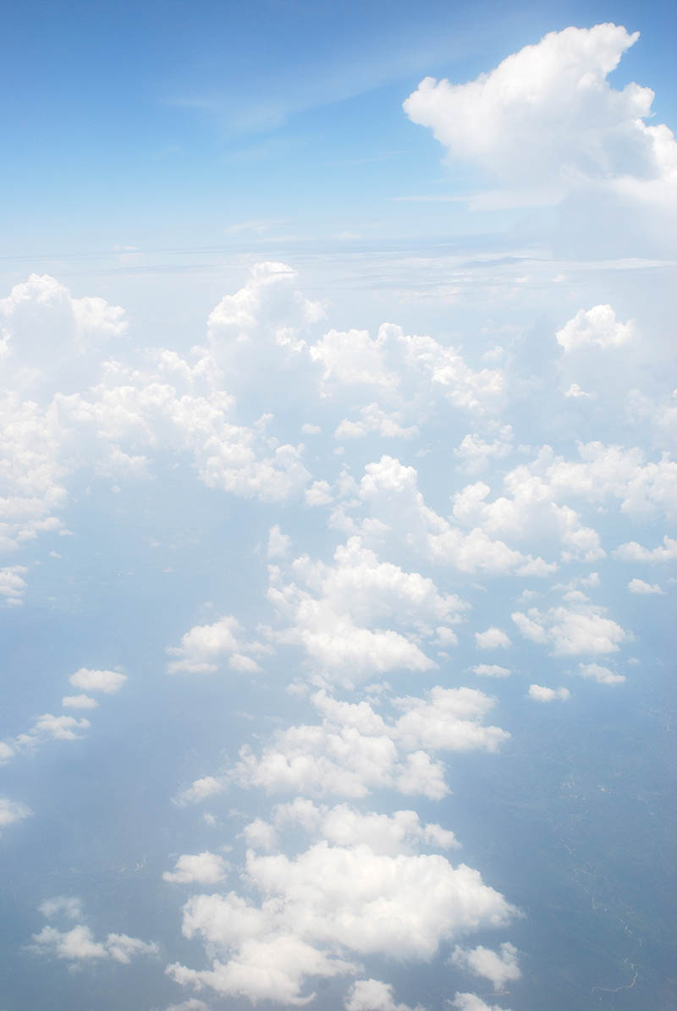
Atmosfera
Smjesa plinova
Sloj debeo 100 km
Veće visine gustoća atmosfere manja
Sadrži vodenu paru – kiša
Oblaci – do 10 km od zemljine površine
Zanimljivosti

Slide 8
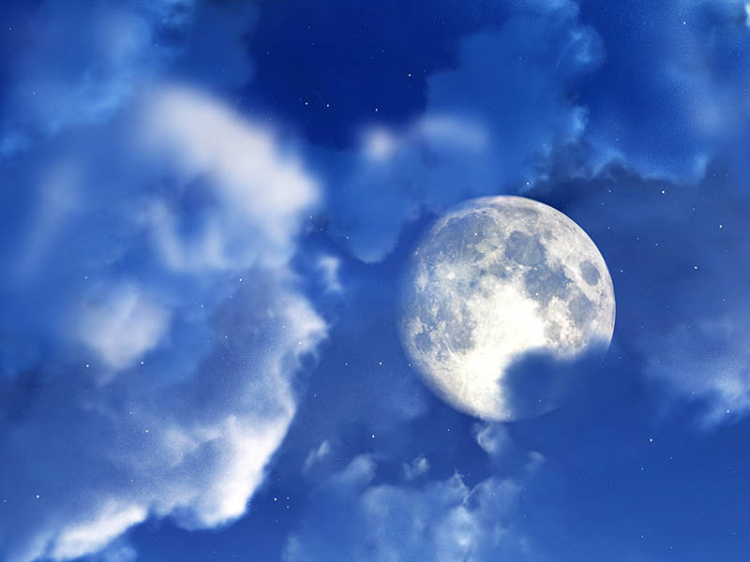
Uloga Zemljine atmosfere
Osigurava povoljne uvjete za život
Štiti živa bića od štetnog zračenja
Štiti Zemlju od udara meteorida (veličine do 1m izgore pri prolasku kroz atmosferu)
Istraži
Kako temperatura i vlažnost tla ovise o atmosferi
RB str. 26

Slide 9
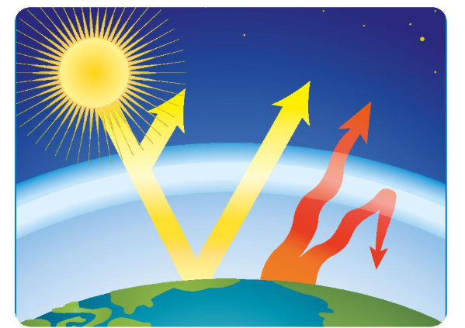
Učinak staklenika
Staklenički plinovi – vodena para, ugljikov dioksid…
Zadržavaju toplinu na Zemlji
Istraži
Kako djeluje učinak staklenika
RB str. 30

Slide 10
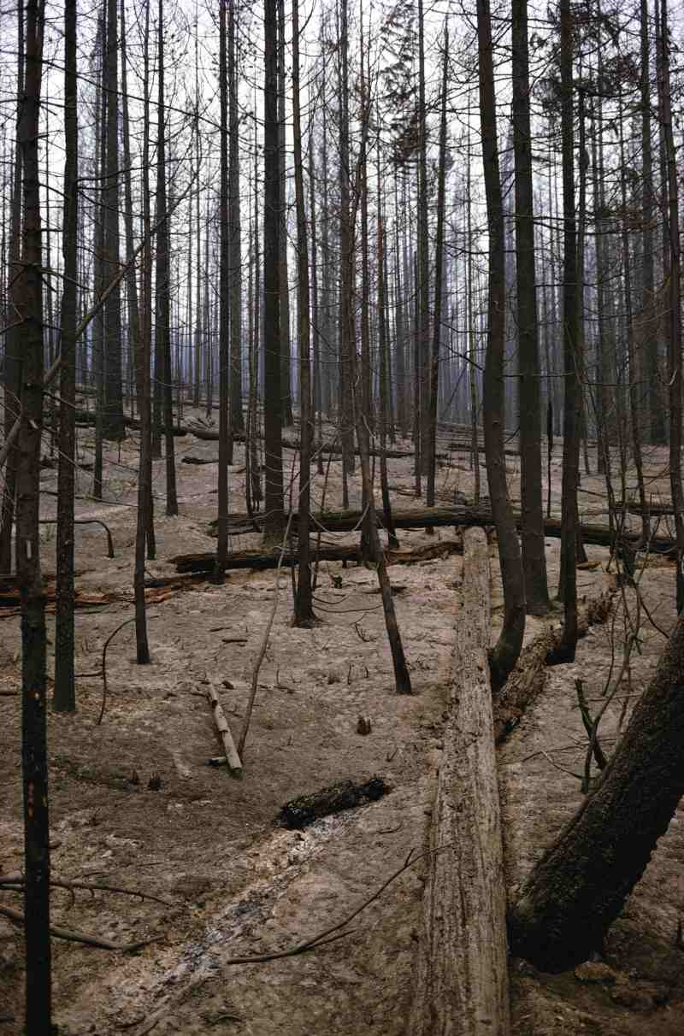
Promjene koje remete prirodnu ravnotežu
Krčenje šuma
Otapanje ledenjaka
Širenje pustinja
Rast naselja

Slide 11

Provjeri znanje - Od čega je sve građeno

